Slide 1
分布式缓存应用与实战
网站交易研发部
龚杰

Slide 2
内容大纲
分布式缓存介绍与比较
分布式缓存适应场景
分布式缓存应用举例
分布式缓存最佳实践

Slide 3
“Memory is
the new disk.“
–– Jim Gray, 图灵奖得主

Slide 4
分布式缓存介绍
Memcached
免费、老牌缓存产品，依靠客户端实现分布式、多线程网络模型，k-v结构
Redis
免费、09年v1.0发布，v2.4依靠客户端或者复制实现分布式、单线程模型、多种数据结构
Oracle Coherence
商业产品、使用复制、分发、分区和失效相结合的方式来可靠地维护集群中的数据

Slide 5
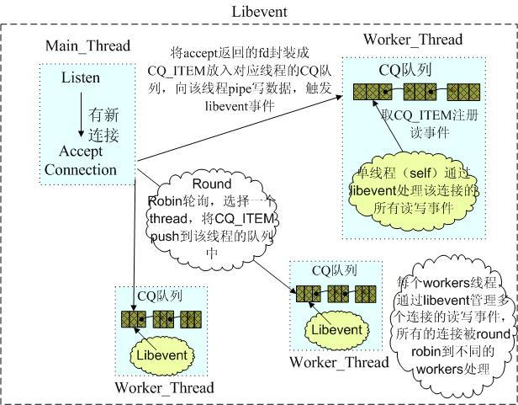
分布式缓存产品比较-网络模型
Memcached
Notes:
Memcached是多线程，非阻塞IO复用的网络模型，分为监听主线程和worker子线程，监听线程监听网络连接，接受请求后，将连接描述字pipe 传递给worker线程，进行读写IO, 网络层使用libevent封装的事件库，多线程模型可以发挥多核作用，但是引入了cache coherency和锁的问题，比如，Memcached最常用的stats 命令，实际Memcached所有操作都要对这个全局变量加锁，进行计数等工作，带来了性能损耗。

Slide 6
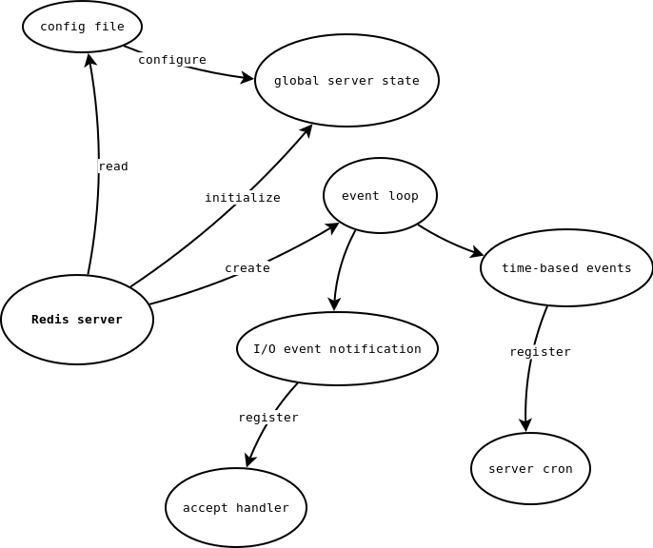
分布式缓存比较-网络模型
Redis
Notes:
Redis使用单线程的IO复用模型，自己封装了一个简单的AeEvent事件处理框架，主要实现了epoll、kqueue和select，对于单纯只有IO操作来说，单线程可以将速度优势发挥到最大，但是Redis也提供了一些简单的计算功能，比如排序、聚合等，对于这些操作，单线程模型实际会严重影响整体吞吐量，CPU计算过程中，整个IO调度都是被阻塞住的。

Slide 7
分布式缓存比较-内存管理
Memcached
使用预分配的内存池的方式，使用slab和大小不同的chunk来管理内存，Item根据大小选择合适的chunk存储，内存池的方式可以省去申请/释放内存的开销，并且能减小内存碎片产生，但这种方式也会带来一定程度上的空间浪费，并且在内存仍然有很大空间时，新的数据也可能会被剔除 （LRU）
Redis
使用现场申请内存的方式来存储数据，并且很少使用free-list等方式来优化内存分配，会在一定程度上存在内存碎片，Redis跟据存储命令参数，会把带过期时间的数据单独存放在一起，并把它们称为临时数据，非临时数据是永远不会被剔除的，即便物理内存不够，导致swap也不会剔除任何非临时数据(但会尝试剔除部分临时数据)

Slide 8
分布式缓存比较-数据一致性
Memcached
提供了cas命令，可以保证多个并发访问操作同一份数据的一致性问题。
Redis
多数命令都是原子性，并提供了事务的功能，可以保证一串 命令的原子性，中间不会被任何操作打断。

Slide 9
分布式缓存比较-数据存储-Memcached
键(keys)
值(values)
page:abcd
<html><head>[...]
pin:101
abcdef
login_count
“100001”
ping:100:last_login_time
“102736485756”
所有的操作都是基于字符串、或者是2进制的数据格式、
操作起来大部分是GET、SET这2个命令操作,易于使用

Slide 10
分布式缓存比较-数据存储-Redis
和Memcached 一样、使用简单、性能高效(1G 1M)
异步持久化存储
支持多种数据类型;
Strings(字符)、 Lists(链表)、
Sets(集合)、ZSets(有序集合)、Hashes(哈希)
更多、更方便API接口 管理数据;
More commands
and More….

Slide 11
分布式缓存比较-数据存储-Redis
键(keys)
值(values)
pin:abcdef
12345
String
pins_logged_in_today
{ a, b, c, d, e }
Sets
Page:post_ids:1
[201, 204, 209,..]
List
pins_and_scores
张三 ~ 1
李四~ 5
王五~ 66
chris ~ 999
ZSets

Slide 12
分布式缓存比较-数据存储-Redis
Lists
LPUSH
RPUSH
a
b
c
d
e
f
LPOP
RPOP
LPUSH list_key a

Slide 13
分布式缓存比较-数据存储-Redis
Lists
LLEN == 6
x
a
b
c
d
e
f
LRANGE 2 3
LREM 1 b
LINDEX 5

Slide 14
分布式缓存比较-数据存储-Redis
集合Sets
bruce tom 张三 李四
uid:1:followers
SCARD uid:1:followers == 4
SISMEMBER uid:1:followers newpin == 0 (meaning false)
SRANDMEMBER uid:1:followers == “张三”
张三 李四 王五
赵二
uid:2:followers
SMEMBERS uid:2:followers
== 张三 李四 王五
赵二

Slide 15
分布式缓存比较-数据存储-Redis
集合Sets（交集、并集、差集）
bruce tom 张三 李四
uid:1:followers
张三 李四
张三 李四 王五
赵二
uid:2:followers
SINTER uid:1:followers uid:2:followers == 张三 李四
SINTERSTORE
SUNION SUNIONSTORE
SDIFF SDIFFSTORE

Slide 16
分布式缓存比较-数据存储-Redis
有序集合ZSets
Like Sets
每个元素,增加了rank,或是score

Slide 17
分布式缓存比较-数据存储-Redis
有序集合ZSets
Like Sets
每个元素,增加了rank,或是score

Slide 18
分布式缓存比较-数据存储-Redis
Hashes（哈希）
产品:a:1
HSET a:1 skuid 100000
HSET a:1 name “西门子冰箱”
skuid : 100000
name : 西门子冰箱
state : 1
HSET a:1 state 1
HGET a:1 name ==西门子冰箱
HLEN a:1== 3
HKEYS a:1
== skuid,name,state
HGETALL a:1:1 ==
skuid => 100000
name=> 西门子冰箱
state=> 1
HVALS HEXISTS HINCRBY HMGET HMSET

Slide 19
分布式缓存比较-数据存储-Redis
https://raw.github.com/antirez/redis/2.4/00-RELEASENOTES
Enough commands! （版本更新快）
SORT
CONFIG SET
SLAVEOF
MONITOR
RENAME
KEYS
SELECT
CONFIG GET
SAVE

Slide 20
分布式缓存比较-数据存储-Redis
Rdb持久化
Fork一个进程，利用copy on write原理，遍历所有db的hash table，进行整库的dump
Save命令,shutdown命令，slave启动都会触发
利用LZF进行压缩
持久化触发条件：
#save 900 1
#save 300 10
#save 60 10000

Slide 21
分布式缓存比较-数据存储-Redis
Aof持久化
Aof:把写操作指令连续的写到一个文件里面
当redis server异常crash掉的时候，重启时将会进行如下的操作：
假如只配置了aof，起动时加载aof文件
假如同时配置了rdb,aof,起动时只加载aof文件
假如只配置了rdb,起动时将加载dump文件
注意bgrewrite

Slide 22
分布式缓存比较-主从(集群)-Redis
slave
slave
slave
slave
同步数据
master
master
master
read
write
CONSISTENT HASH
client
client
client

Slide 23
分布式缓存比较-主从(集群)-Redis
缺点：
主从网络中断后，主将把数据全量dump压缩rdb一份传给从机恢复数据，需要考虑网络io和主机cpu压力、内存占用率。
从机同步可能会有一定延时，数据实时一致性无法保证

Slide 24
分布式缓存比较-客户端支持
http://redis.io/clients
Ruby, Python, PHP, Erlang,
Tcl, Perl, Lua, Java, Scala,
Clojure, C#, C/C++,
JavaScript/Node.js, Haskell,
IO, Go
Notes:
在不同语言的客户端方面，Memcached和Redis都有丰富的第三方客户端可供选择，不过因为Memcached发展的时间更久一些，目前看在客户端支持方面，Memcached的很多客户端更加成熟稳定，而Redis由于其协议本身就比Memcached复杂，加上作者不断增加新的功能等，对应第三方客户端跟进速度可能会赶不上，有时可能需要自己在第三方客户端基础上做些修改才能更好的使用。

Slide 25
分布式缓存比较-客户端支持
http://cf.360buy-develop.com/pages/viewpage.action?pageId=14155957
1.支持zookeeper管理redis client配置参数，可以做到应用不重启，更新redis client配置参数，方便监控和动态维护
2.支持Object类型操作，方法为setObject和getObject，实现方式为字节流存储（只推荐非java基本类型使用，效率低于set、get，而且会增加redis内存占用率）
3.支持master,slave 读写分享模式
4.支持分片集群下的mget、lrange2pipeline操作
5.支持set、setnx、incr、decr和expire合并执行
6.支持一致性hash

Slide 26
分布式缓存比较-客户端支持
<!--主类 com.jd.data.redis.RedisUtils -->
<bean id="redisUtils" class="com.jd.data.spring.RedisClientFactoryBean">
<!--zookeeper 配置优先文本配置，如果两个都有配置，只从zookeeper中取redis config -->
<!-- 文本配置 开始 -->
<!-- 单个应用中的链接池最大链接数-->
<property name="maxActive" value="200"/>
<!-- 单个应用中的链接池最大空闲数-->
<property name="maxIdle" value="8"/>
<!-- 单个应用中的链接池取链接时最大等待时间，单位：ms-->
<property name="maxWait" value="1000"/>
<!-- 设置在每一次取对象时测试ping-->
<property name="testOnBorrow" value="false"/>
<!-- 设置redis connect request response timeout 单位:ms-->
<property name="timeout" value="2000"/>

Slide 27
分布式缓存比较-客户端支持
<!-- master redis server 设置 -->
<property name="masterConfString" value="10.10.224.78:6379,10.10.224.80:6379"/>
<!-- slave redis server 设置[可选]-->
<property name="slaveConfString" value="10.10.224.80:6380,10.10.224.78:6380"/>
<!-- 文本配置 结束 -->
<!--zookeeper 配置优先文本配置，如果两个都有，只从zookeeper中取redis config -->
<!-- zookeeper server 地址-->
<property name="zooKeeperServers" value=""/>
<!-- zookeeper中 redis config node path-->
<property name="zooKeeperConfigRedisNodeName" value="/redis/config/test"/>
<!-- zookeeper client timeout -->
<property name="zooKeeperTimeout" value="5000"/>
<!--zookeeper 配置结束 -->
</bean>

Slide 28
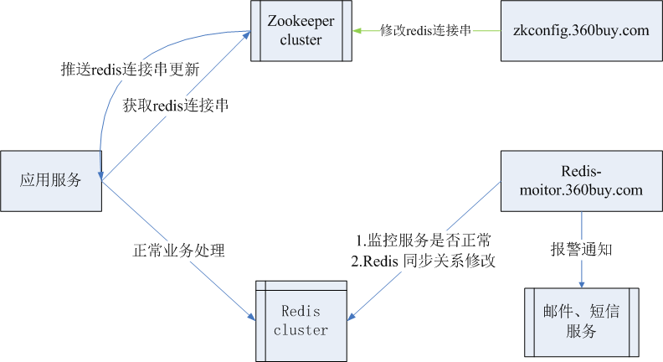
分布式缓存比较-客户端支持-高可用

Slide 29
分布式缓存-Redis- v2.6 RoadMap
https://raw.github.com/antirez/redis/2.6/00-RELEASENOTES
支持Lua脚本
支持微秒过期设置
提升内存使用率
改进AOF实现方式
提供一些新特性命令
目前处理开发稳定版，不适合生产环境

Slide 30
分布式缓存最佳实践
• redis 最佳使用方式是in-memory
• 根据业务选择合适数据类型
• 做好容量规划以及pre-sharding
• 不要过度依赖复制
持久化时性能会有30%左右下降
使用pipeline减小网络IO
Redis内存最大使用率为物理内存的2/3
redis.conf中的日志输出级别改为notice

Slide 31
Memcached真的过时了吗？
http://stackoverflow.com/questions/2873249/is-memcached-a-dinosaur-in-comparison-to-redis

Slide 32
我怎么学习和获得更全的Redis信息?
1、http://code.google.com/p/redis/
2、http://redis.io
3、http://antirez.com/
4、http://redis.readthedocs.org/en/latest/index.html

Slide 33

谢谢！

